Slide 1

Welcome!! Sweet Delivery
조장 : 심수현 / 조원: 한승현 최민희 권영준

Slide 2
목차
01
개발환경
02
시스템 개요
03
조원 역할 소개
04
프로그램 구조
05
프로그램 화면
06
시연
07
에필로그
08
Q & A

Slide 3
개발 환경
운영체제 | 언어 | 도구
Window 10 | java | Eclipse

Slide 4
시스템 개요
-여러 사람이 모여 음식을 먹을 때 불가피하게 메뉴를 통일해야 할 때가 있다. 하지만 다양한 메뉴 구성을 한눈에 볼 수 있는 서비스를 이용해 간편한 클릭만으로 다양한 사람의 입맛을 충족시킬 수 있다.
-다양한 할인 서비스를 제공해 소비자에게 재미를 선사하고 가격 경쟁력을 제고한다.

Slide 5
역할 소개
심수현 - 메인 페이지, 결제 페이지 구현, 팀원 코드 연결
한승현 - 메뉴 선택 페이지 구현
최민희 - 로그인, 회원 가입, 유저 정보 기능 구현
권영준 - 이벤트 페이지 구현

Slide 6
프로그램 구조
01
회원가입 / 로그인 / 아이디,비번 찾기
02
지점선택
03
메인
04
이벤트1 / 이벤트2 /이벤트3 / 이벤트4
이벤트5 /이벤트6
메뉴 카테고리 / 메뉴선택
05
06
07
메뉴 추가선택
포인트/할인쿠폰정립
08
장바구니
09
10
결제

Slide 7
프로그램 화면

Slide 8
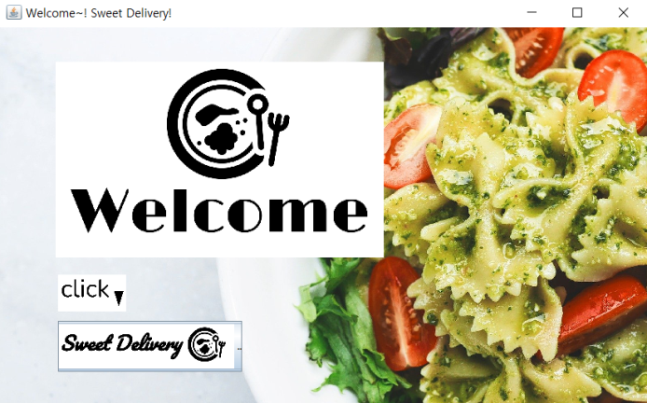
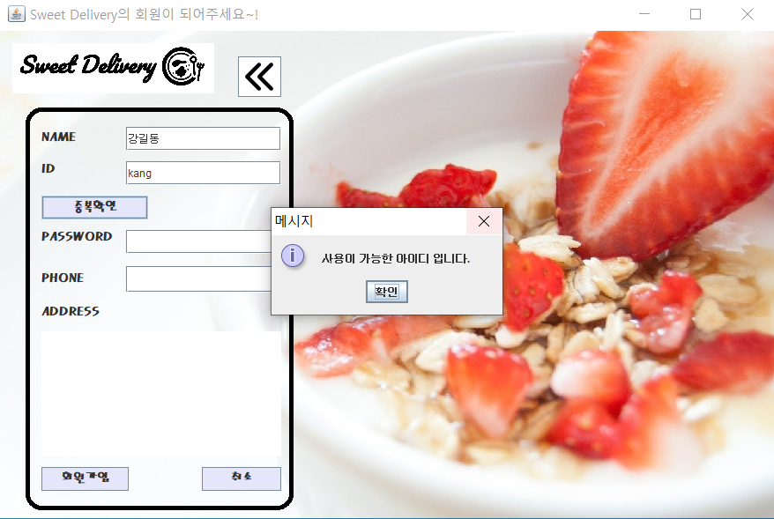
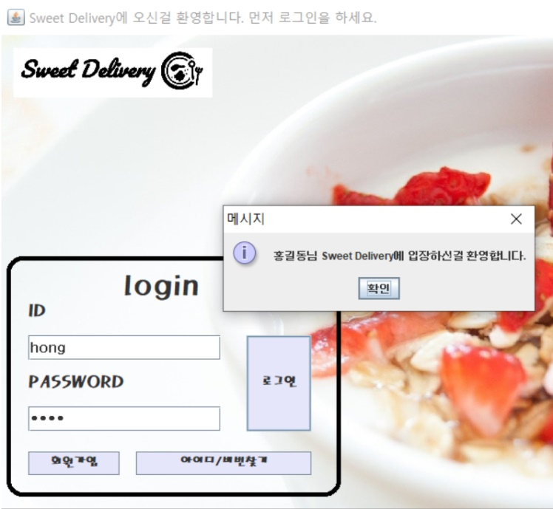
로그인 및 회원 가입

Slide 9
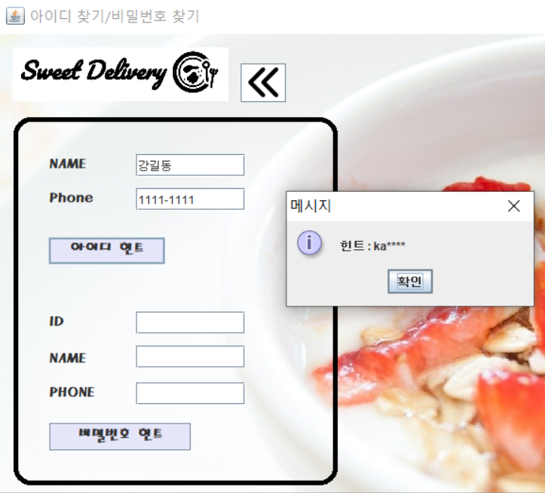

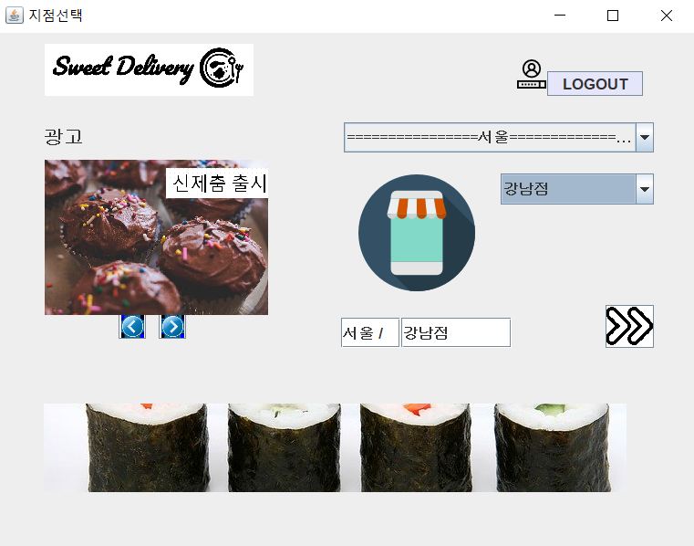
아이디/비밀번호 찾기 , 지점 선택

Slide 10
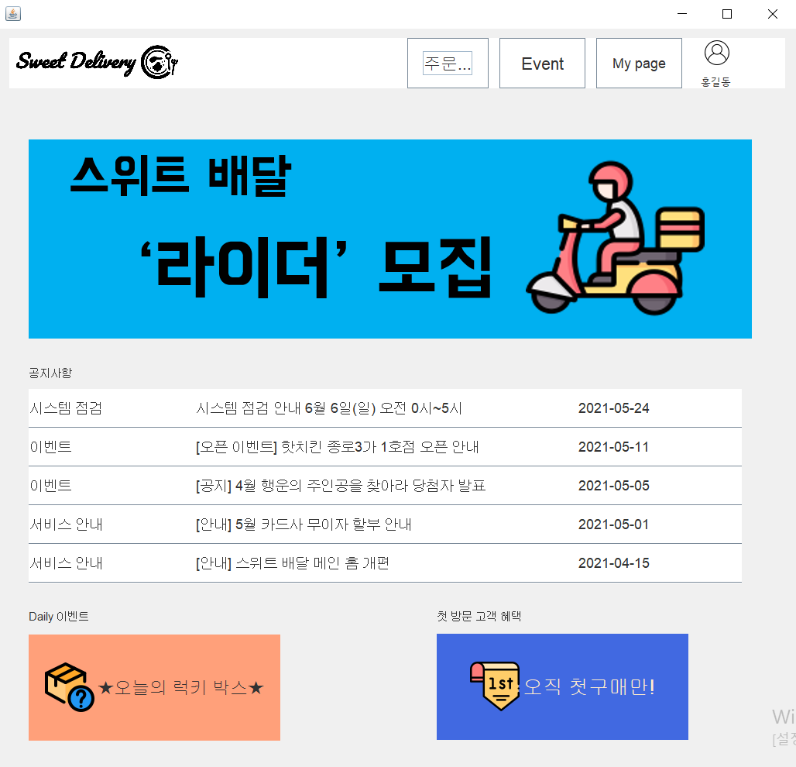
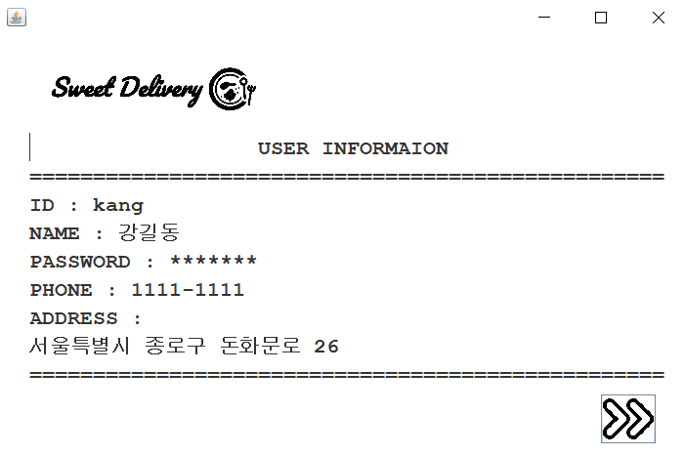
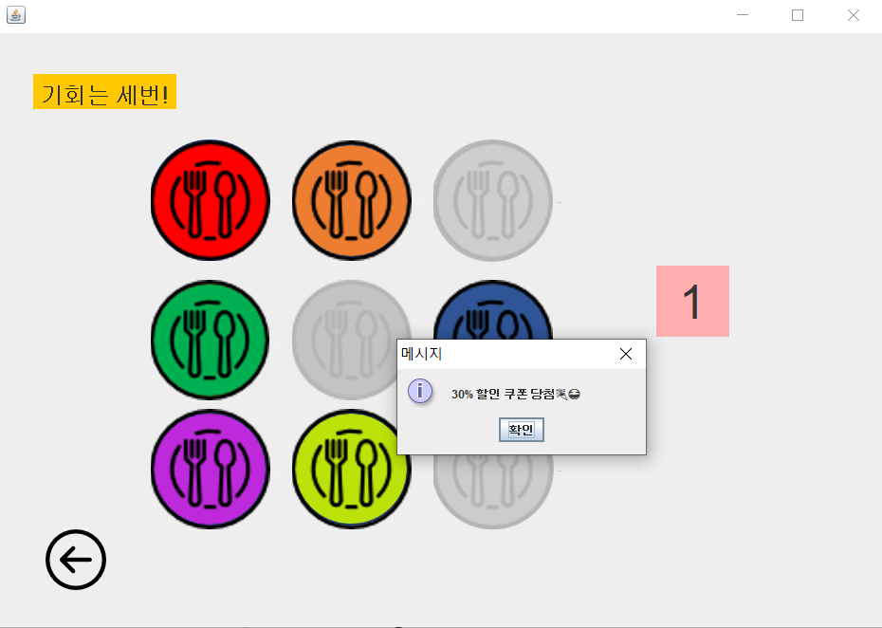
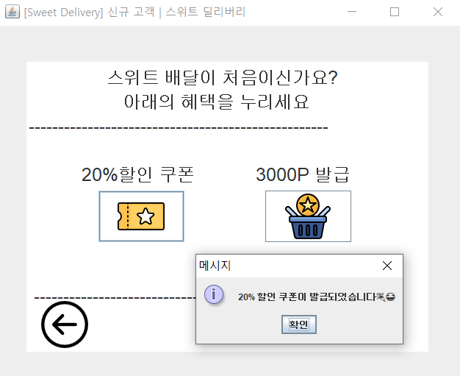
메인 페이지

Slide 11
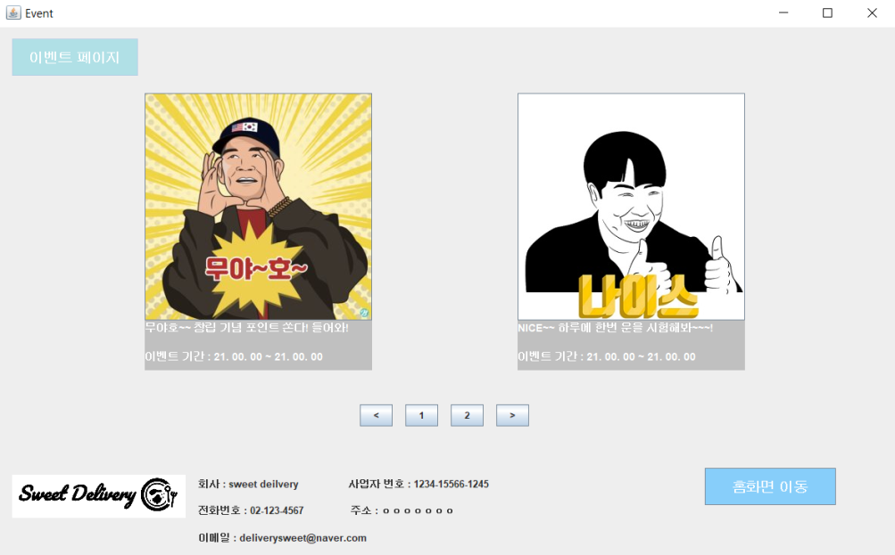
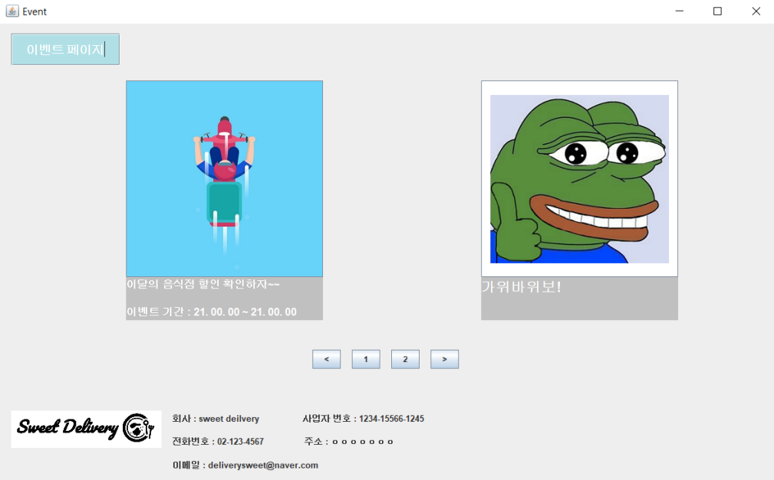
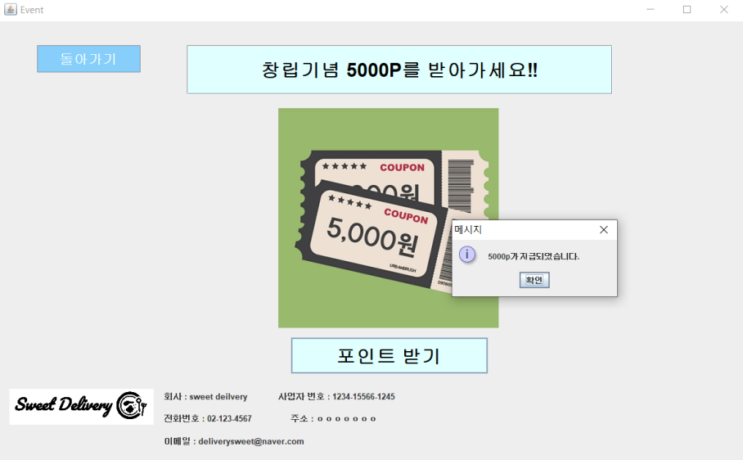
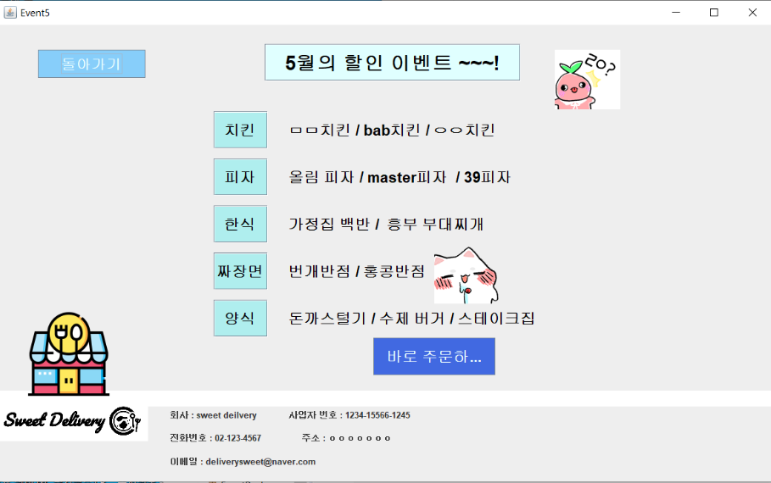
이벤트 페이지

Slide 12
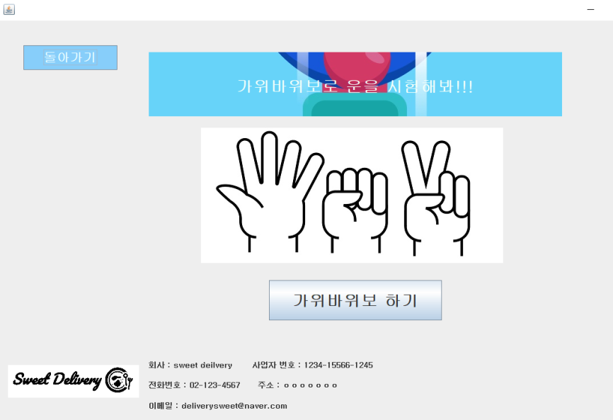
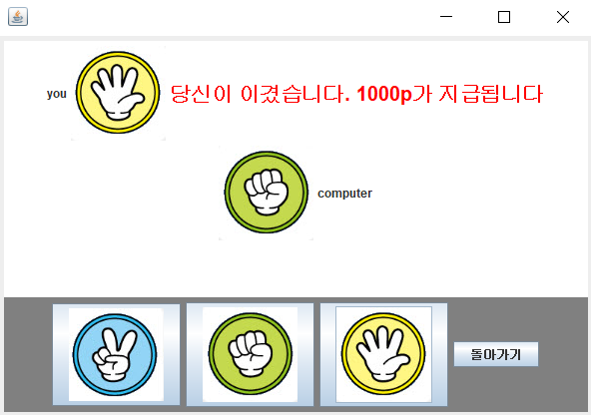
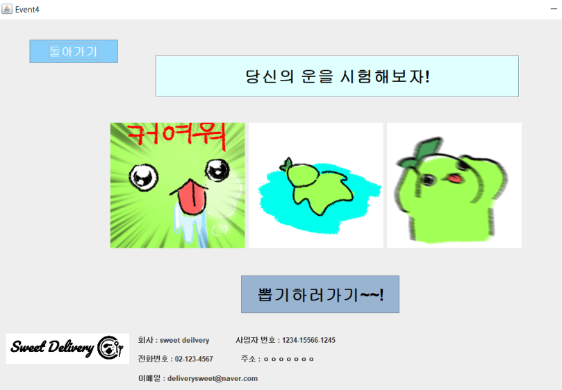
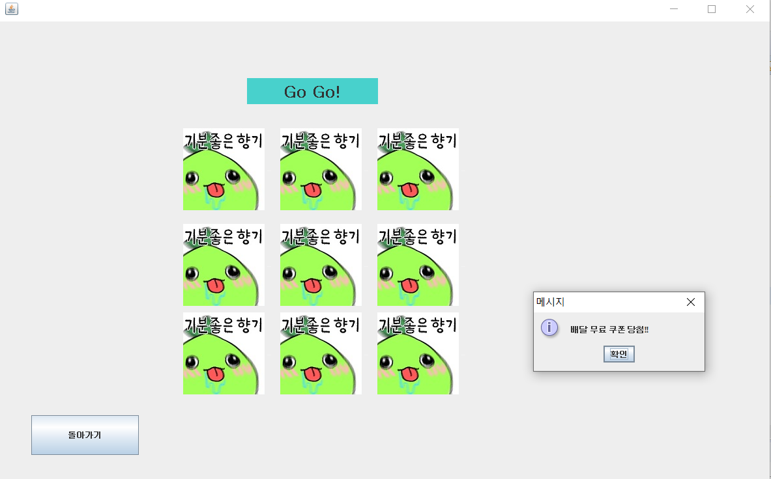
이벤트 페이지

Slide 13
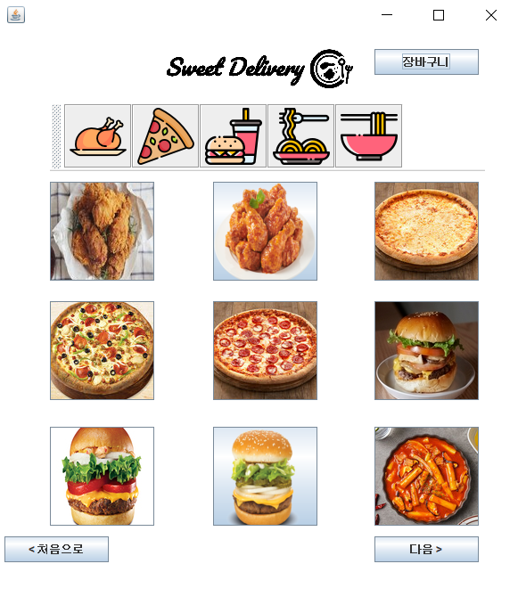
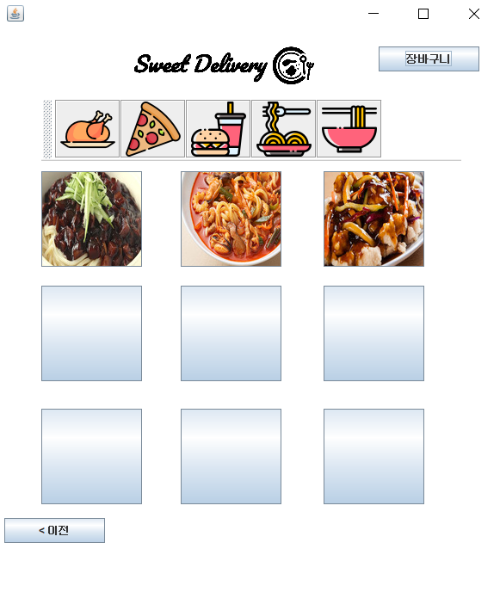
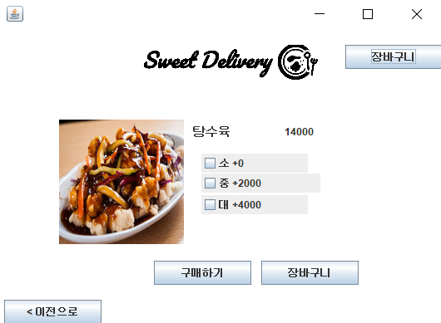
메뉴 선택

Slide 14
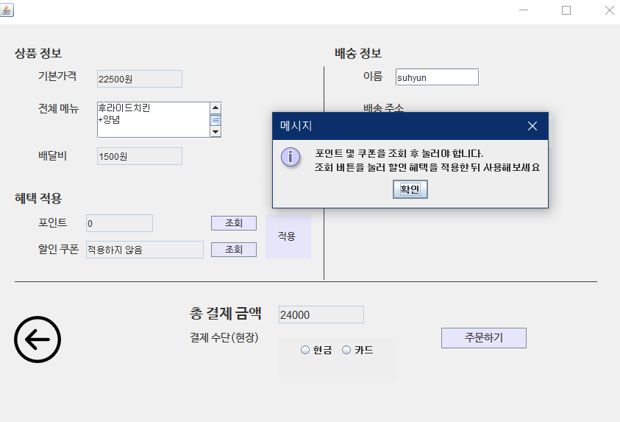
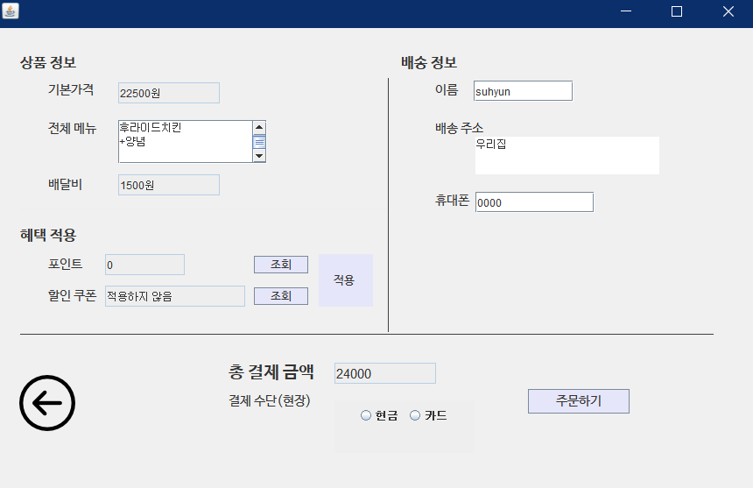
결제 화면 - 포인트 및 쿠폰 조회

Slide 15
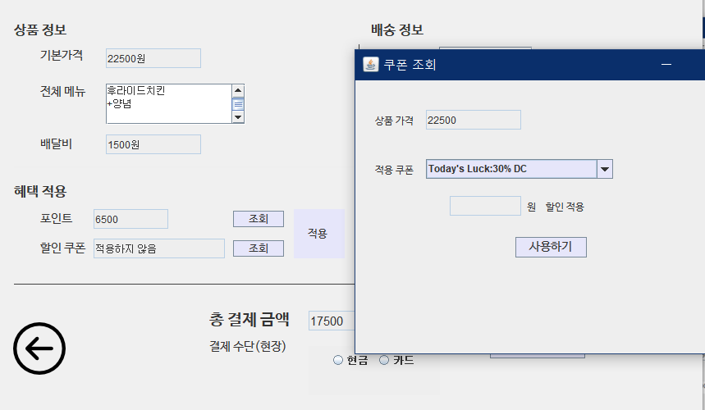
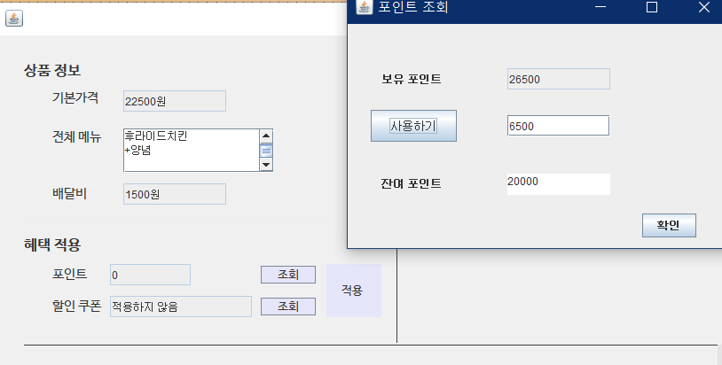
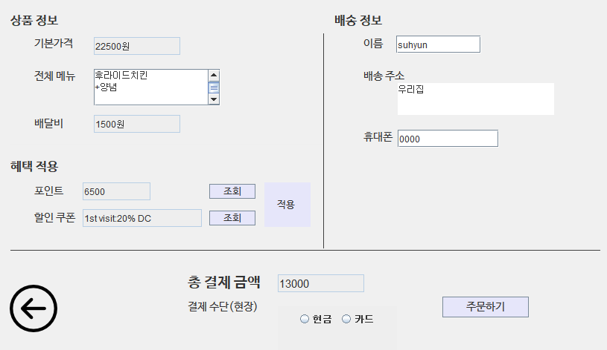
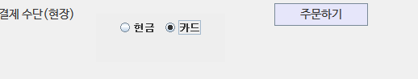
포인트, 쿠폰 적용, 결제 수단 선택

Slide 16
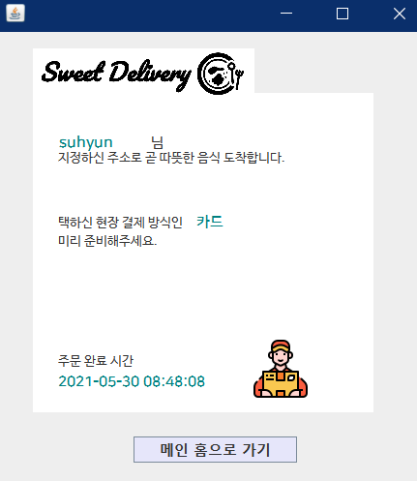
주문 완료 화면

Slide 17
시연

Slide 18
에필로그
보완하고 싶은 점
데이터 베이스를 사용하여 데이터를 효율적으로 쓰고, 관리한다.
본 프로그램은 파일 쓰기, 읽기의 방법을 사용하고 있음.
더 다양한 이벤트를 등록하여 쿠폰, 포인트를 이용한 할인을 다양화 한다.
주소 설정할 때 지도를 이용해서 주소를 설정을 가능하게 한다.
- 주문 완료 후 예상 배달 완료 시간을 예측할 수 있는 알고리즘을 더한다.

Slide 19
Q&A
http://www.free-powerpoint-templates-design.com

Slide 20
Thank you

